Slide 1
Számítógépes Hálózatok
Gyakorlat 2

Slide 2
Gyakorlat tematika
Pyton socket
Host, port, protokol
little endian, big endian
Socket TCP kliens-szerver

Slide 3
Pyton socket, host név feloldás
Socket csomag használata
gethostname()
gethostbyname
gethostbyname_ex
gethostbyaddr
import socket
hostname = socket.gethostname()
hostname = socket.gethostbyname(‚www.example.org’)
hostname, aliases, addresses = socket.gethostbyname_ex(host)
hostname, aliases, addrs = socket.gethostbyaddr('157.181.161.79')

Slide 4
Feladat1
Irassuk ki a gethosname() fv. eredményét!
Következő hostnevekre futtassuk meg a gethostbyname() és a gethostbyname_ex() fv-eket:
'homer', 'www', 'www.python.org', inf.elte.hu‚
Kérdezzük le a gethostbyaddr() fv segítségével a következő IP címek hostneveit:
‚157.181.161.79’, ‚157.181.161.16’

Slide 5
Port számok és protkolok
Bizonyos protokolokhoz tartoznak fix portszámok, konstansok (szállítási protokolok)!
getservbyname()
getservbyport()
getprotobyname()
import urlparse
parsed_url = urlparse.urlparse(url)
port = socket.getservbyname(parsed_url.scheme)
print urlparse.urlunparse(
(socket.getservbyport(port), 'example.com', '/', '', '', '')
)
print socket.getprotobyname(‚icmp’)

Slide 6
Feladat2.a.
Kérdezzük le a portszámot a követekző URL-ekhez:
'http://www. example.com',
'https://www. example.com',
'ftp://example.com',
'gopher://gopher. example.com',
'smtp://mail.example.com',
'imap://mail.example.com',
'imaps://mail.example.com',
'pop3://pop.example.com',
'pop3s://pop.example.com',

Slide 7
Feladat2.b.
Készítsük el a következő portokhoz az urleket:
80, 443, 21, 70, 25, 143, 993, 110, 995
Kérdezzük le 1..100-ig a fentartott portokat!
Kérdezzük le a szállítói réteghez tartozó konstanst a következő protokolokhoz:
‚icmp’, ‚tcp’, ‚udp’

Slide 8
Szerver adatok lekérdezése
getaddrinfo()
for response in socket.getaddrinfo('www.python.org', 'http'):
family, socktype, proto, canonname, sockaddr = response
for response in socket.getaddrinfo('www.python.org', 'http‚
socket.AF_INET, # family
socket.SOCK_STREAM, # socktype
socket.IPPROTO_TCP, # protocol
socket.AI_CANONNAME, # flags):
family, socktype, proto, canonname, sockaddr = response

Slide 9
Feladat3
Kérdezzük le a ‚www.python.org’ ‚http’ szerverének az információit!
Kérdezzük le a ‚www.inf.elte.hu’ oldal ‚http’ servernevét, ahol meg van adva a név flag (AI_CANNONNAME)

Slide 10
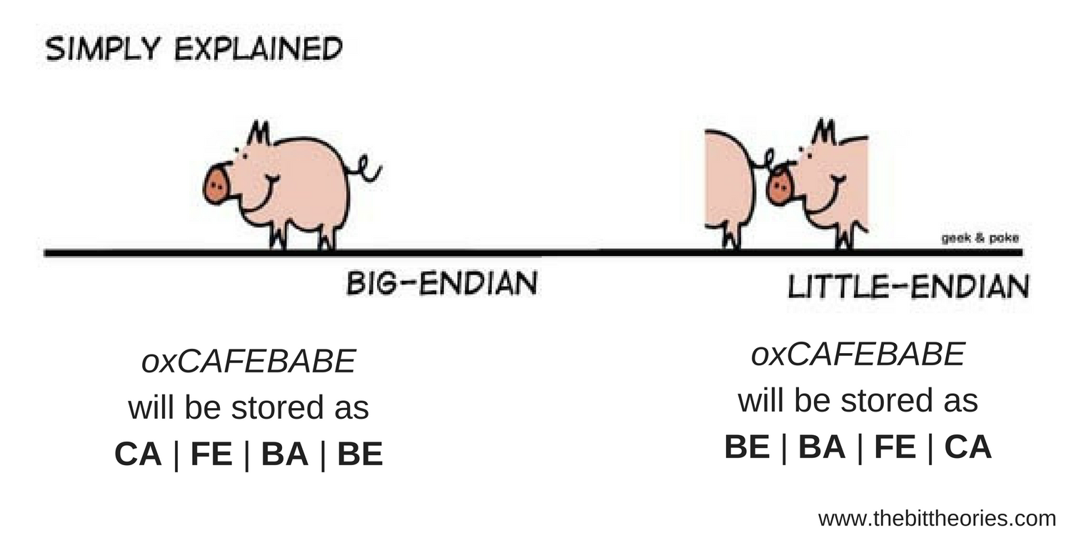
Little endian, big endian
16 és 32 bites pozitív számok kódolása
htons(), htonl() – host to network short / long
ntohs(), ntohl() – network to host short / long

Slide 11
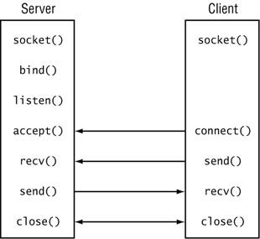
TCP

Slide 12
TCP
socket()
bind()
listen()
accept()
sock = socket.socket(socket.AF_INET, socket.SOCK_STREAM)
server_address = ('localhost', 10000)
sock.bind(server_address)
sock.listen(1)
connection, client_address = sock.accept()

Slide 13
TCP
send(), sendall()
recv()
close()
connect()
connection.sendall(data)
data = connection.recv(16)
connection.close()
server_address = (‚localhost’, 10000)
sock.connect(server_address)

Slide 14
Feladat4
Készítsünk egy egyszerű kliens-server alkalmazást, ahol a kliens elküld egy ‚Hello server’ üzenetet, és a szerver pedig válaszol neki egy ‚Hello kliens’ üzenettel!
Változtassuk meg hogy ne az előre megadott portot adjuk, hanem egy tetszőlegeset kapjunk az oprendszertől! (sys.argv[1])

Slide 15
Vége

